Slide 1
Рисование нитками
Подготовили и провели:
Черных Татьяна Сергеевна
Скотникова Ольга Вячеславовна
31.03.2021 г.

Slide 2
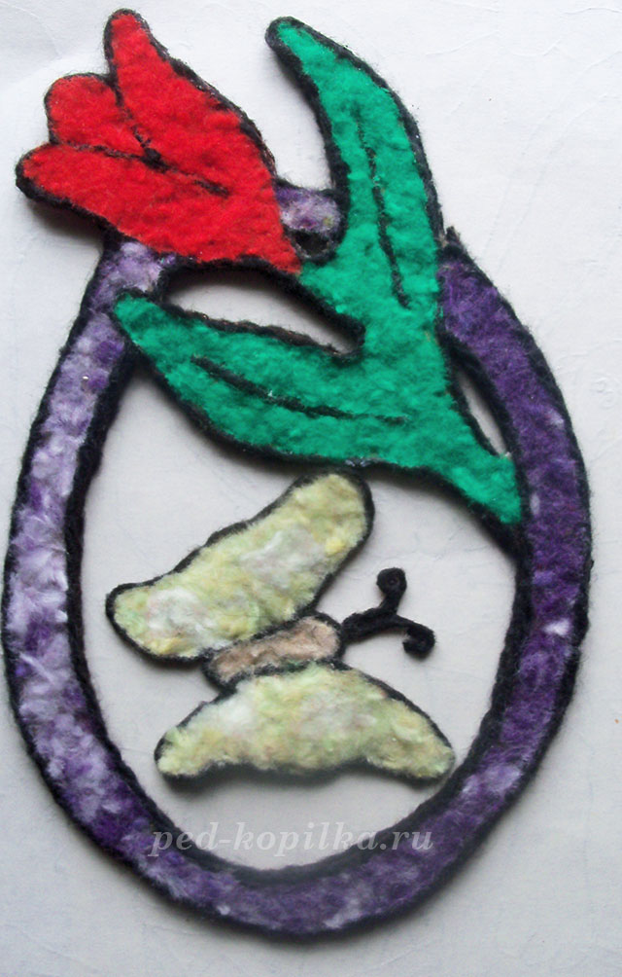
Рисование нитками
Удивительный материал – нити!
Что только с ними ни делают: шью, вяжут, плетут: ковры, гобелены, панно; вышивают удивительные по красоте картины. Мы нашли еще одно применение остаткам нитей от плетения и вязания - это удивительные картины, в которых нити используются как краски.

Slide 3
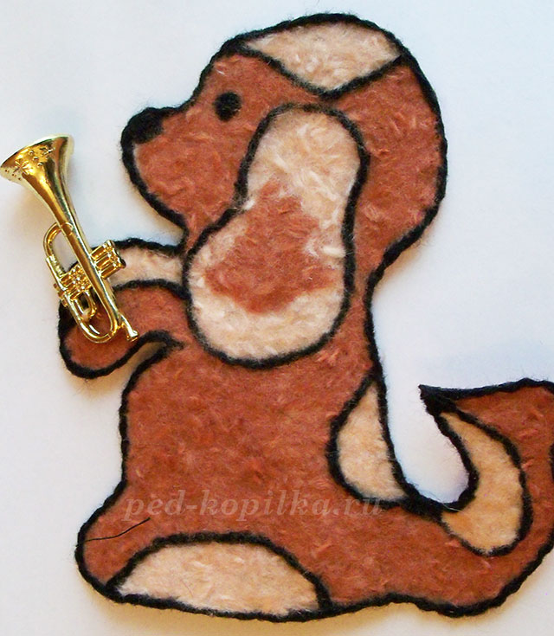
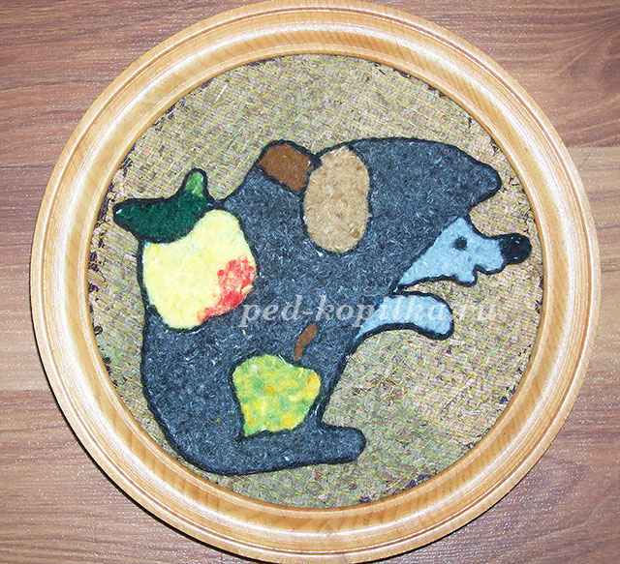
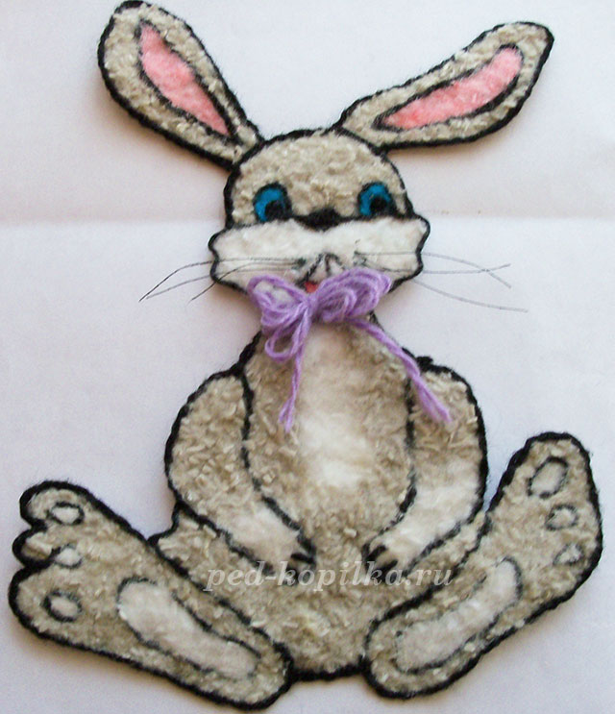

Slide 4
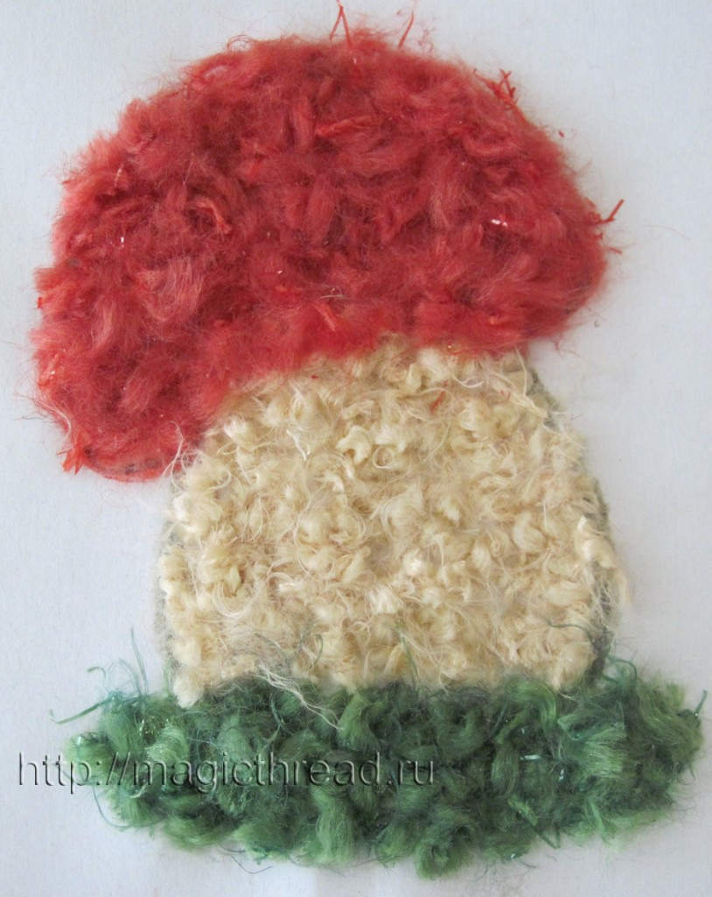
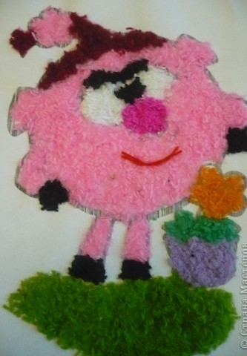
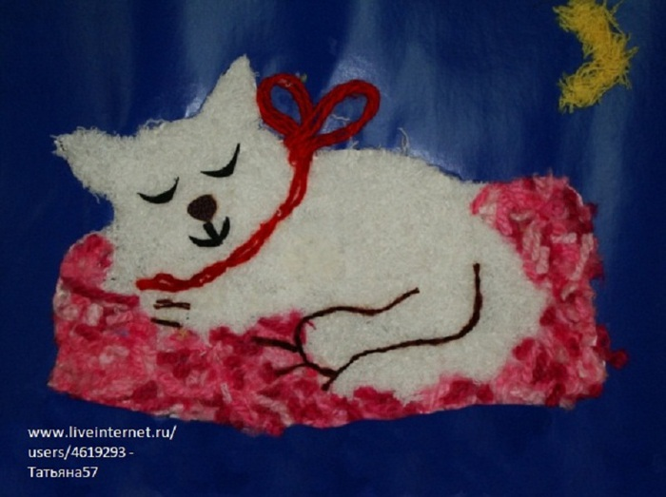

Slide 5
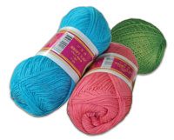
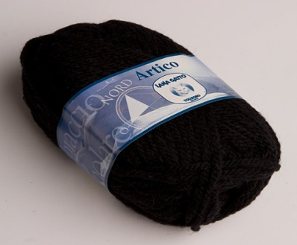
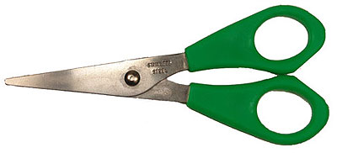
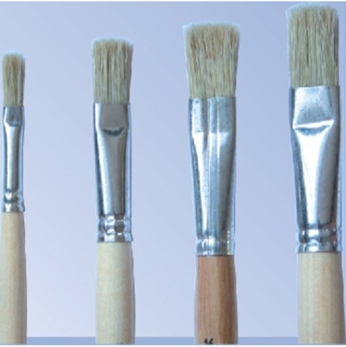
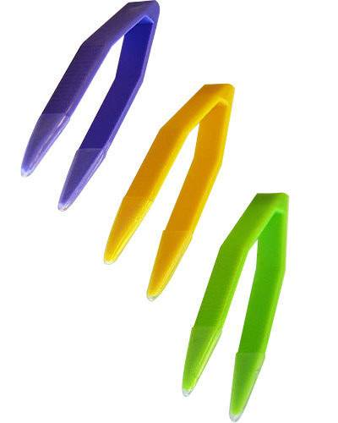
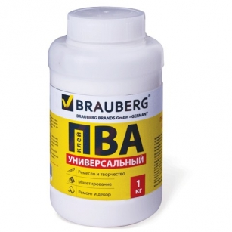
Материалы и инструменты

Slide 6
Этапы работы
в технике рисование нитками

Slide 7
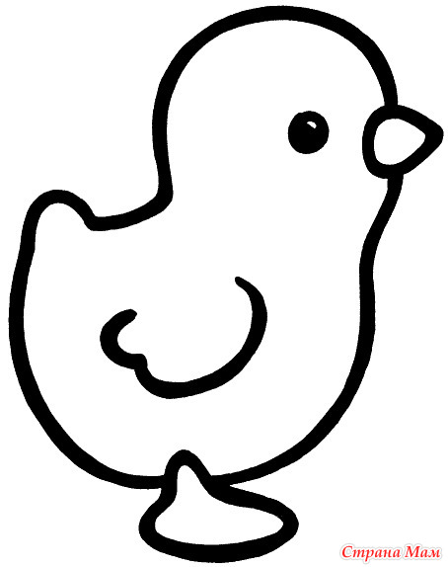
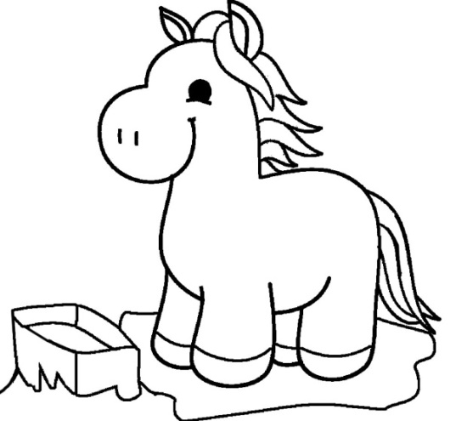
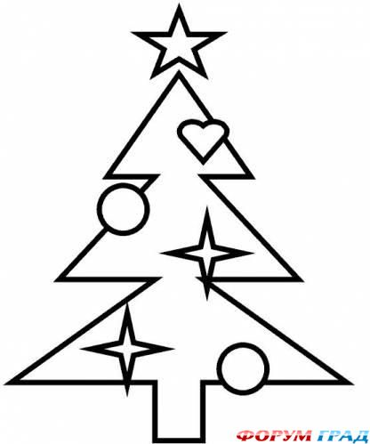

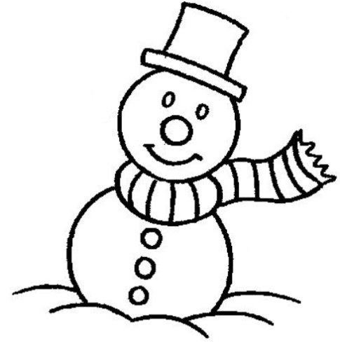
ШАГ ПЕРВЫЙ
Выбрать рисунок

Slide 8
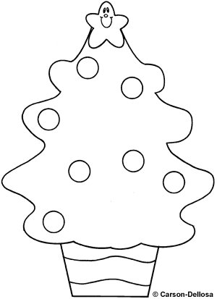
ШАГ ВТОРОЙ
Распечатать рисунок на плотной бумаге

Slide 9
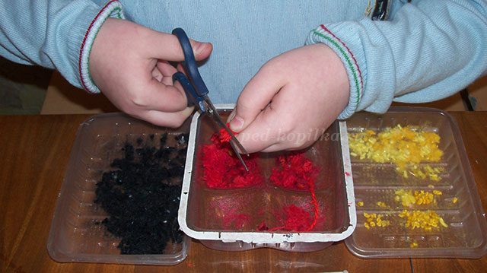
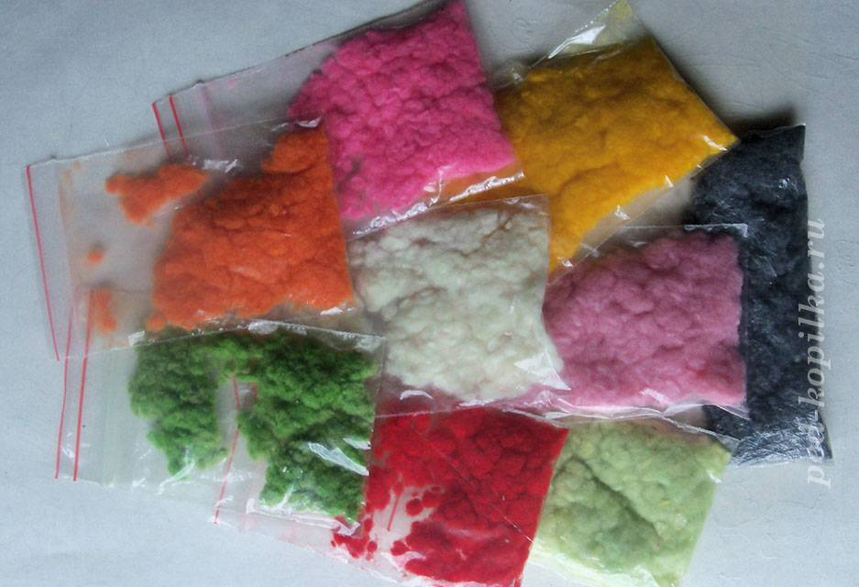
ШАГ ТРЕТИЙ
Мелко нарезать шерстяные нитки (чем мельче, тем лучше) подходящего цвета

Slide 10
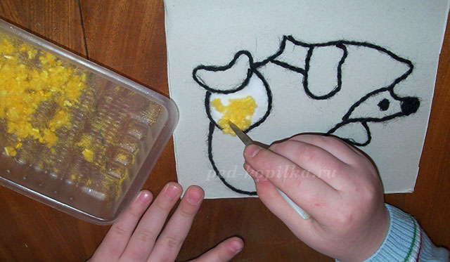
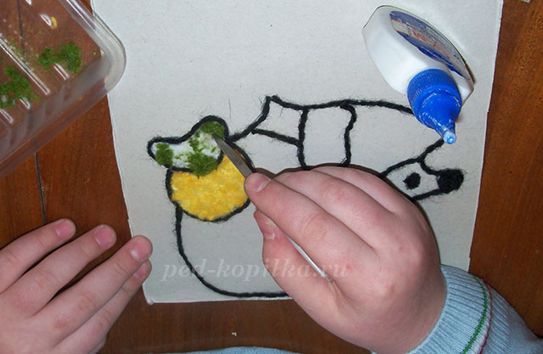
ШАГ ЧЕТВЕРТЫЙ
Смазать небольшой участок картины клеем ПВА и при помощи пинцета заполнить его нарезанными нитками

Slide 11
Успехов в творчестве!

